Slide 1
Totalitarismus a jeho charakteristika?

Slide 2
Totalitarismus
Definice dle Zbigniewa Brzezinského
Oficiální ideologie – akceptují ji všichni členové společnosti
Jediná masová politická strana – jediný vůdce v čele
Monopol na kontrolu ozbrojené moci
Kontrola prostředků masové komunikace
Fyzická a psychologická kontrola společnosti
Centrální řízení a kontrola ekonomiky

Slide 3
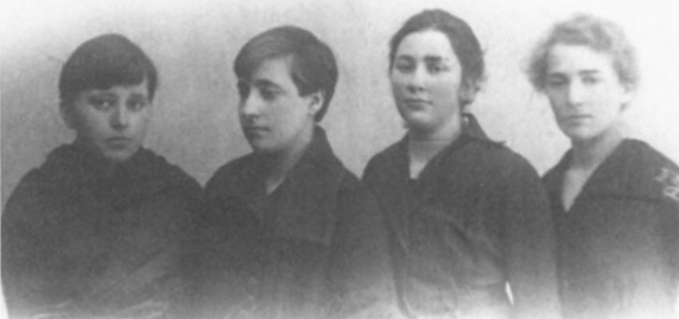

Slide 4
Listopad 1917 – Dekret o míru, dekret o půdě
Listopad 1917 – Dekret o dělnické kontrole
Leden 1919 – obilní monopol nahrazen všeobecnou konfiskací a přerozdělením potravin (prodrazvjorstka)
28. června 1918 – znárodnění velkých průmyslových podniků – státem jmenovaní správci do podniků
Přídělový systém – přídělové lístky – zánik kapitalistického systému?
Kategorie dávky přídělového lístku – postavení ve společenská hierarchii?
1920 – konec občanské války, porážka „Bílých“
1921 – ve městech stávky, na venkově rolnické vzpoury
1921 – únor – stávky/povstání v Moskvě, Petrohradu, Kronštadtu

Slide 5
Válečný komunismus?
Proč vznikl a co to bylo?

Slide 6
Válečný komunismus - principy
Pojem poprvé použit v souvislosti s jeho zrušením - jako mimořádná opatření pro válečný stav
1. znárodnění výrobních prostředků a dopravy,
2. zrušení soukromého sektoru znárodněním maloobchodu i velkoobchodu a zavedením vládou řízeného distribučního systému,
3. zrušení peněz jako směnné jednotky ve prospěch státně řízeného výměnného obchodu,
4. podrobení celého státního hospodářství jednotnému plánu
5. zavedení povinného pracovního poměru pro všechny tělesně způsobilé dospělé muže, případně i ženy a děti.

Slide 7
Organizace hospodářství v průběhu válečného komunismu
prosinec 1917 – zřízena Nejvyšší národohospodářská rada (VSNCh)
Státní dohled nad veškerým ekonomickým děním
Červenec 1918 – dekret o nacionalizaci průmyslu – cukrovary, kovodělné podniky, dráhy
1921 – zřízen GOSPLAN = Státní plánovací komise
Do budoucna stěžejní místo v systému
„snaha o racionální uspořádání ekonomické činnosti, jež odráží skutečné potřeby“

Slide 8
Válečný komunismus – jak se vyrovnat s krizí?
Vláda odmítla splácet zahraniční dluhy
Prostředek pro vedení občanské války
Jaro 1918 zásobovací krize
27. května 1918 založen komisariát zásobování, zaveden přídělový systém
Třídní hledisko, dělníci zvýhodněni

Slide 9
Kategorie dávek – přídělového systému
Rudá armáda, úředníci
Dělníci
„buržujové“ – „právě jen tolik chleba, aby člověk nezapomněl jeho vůni“ (Zinovjev)

Slide 10
Proč systém fungoval?
Mohutný byrokratický aparát, do kterého vstupovali všichni napříč třídami, v kariérním růstu pomohlo členství ve straně
Za první tři roky do strany vstoupilo 1,5 milionu lidí
Problém těch co vstupovali? Vzdělanost?

Slide 11
Kde vzít finance na fungování státu?
Venkov
Kde jinde?

Slide 12
Jak to vypadalo na venkově? Jaký byl vztah vesnice a státu? Proč se v roce 1919 často pěstovala cibule?

Slide 13
Válečný komunismus ve vztahu k venkovu
Odpor rolníků při dodávání obilí
Kvůli inflaci nemělo smysl obilí prodávat
Nástroje pro ovládnutí venkova – KOMBĚDY = výbory chudých
Kulak – vesničtí lichváři (podle slova „pěst“), r. 1917 rolník, co najímal jiné, ale nemusel být bohatý
Boj o zrno, tažení proti rolníkům – válka mezi bolševiky a vesnicí
Masové odvody rolníků do ¨Rudé armády, nájezdy na vesnice dělníky, Čekou
Vznik Zeleného hnutí – obrana vlastních zájmů, ne podpora „bílých“
Násilné rekvizice vedly k hladomoru, v oblasti Volhy kanibalismus
S hladomorem souvisel boj proti církvím – rabování majetku na pomoc hladovějícím
Velmi poškodilo vztah venkov-stát do budoucna…

Slide 14
„Kulaci jsou zuřiví nepřátelé sovětské vlády… Tito upíři zbohatli z hladovění lidu… Nelítostnou válku kulakům! Smrt jim všem!“ (Lenin)
„Teror jako zásadní prvek při tažení za vítězstvím v třídním boji.“ (Trockij)

Slide 15
Represivní složky
Čeka – 1917-1922
Založena s cílem likvidace protibolševického odporu
Později kontrola nad obyvatelstvem, proti kontrarevoluci
1922 zrušení Čeky – vznik Státní politické správy (GPU)
Sledování a vyšetřování + vyhoštění nebo věznění
1923 OGPU
1934-1946 - NKVD
Nízká vzdělanost zaměstnanců, v průběhu 20. let ale posun
Felix Dzžeržinskij (do 1926), Gendrich Jagoda (1934-36), Nikolaj Ježov (1936-38), Lavrentij Berija (1938-1945)

Slide 16
Zatýkání Čekou napříč společností.
30. srpna 1918 – atentát na Lenina
Fanny Kaplanová
Začátek kultu Lenina – portréty v ulicích, propagandistický film „Procházky Vladimíra Iljiče po Kremlu“
Počátek „rudého teroru“
Např. u jednoho starého muže byla nalezena fotografie osoby v soudní uniformě z carských dob. Uvězněn, mohlo se jednat o „buržoazní provokaci“. Jednalo se ale o snímek příbuzného pořízený v sedmdesátých letech 19. století.

Slide 17
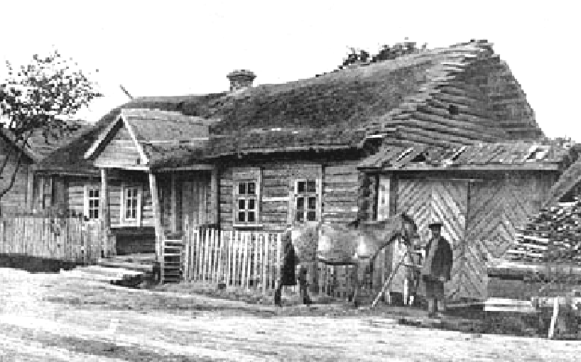

Slide 18
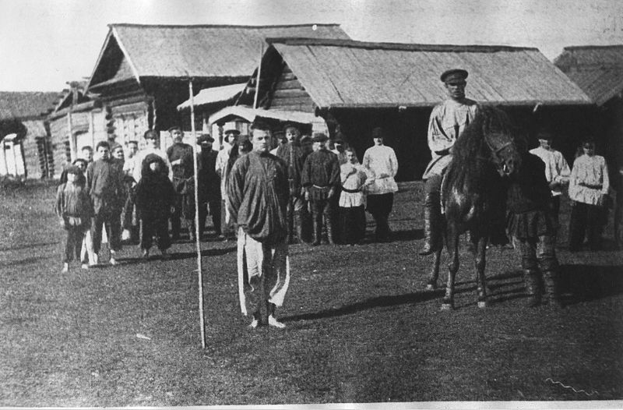

Slide 19
Prodrazvyorstka

Slide 20
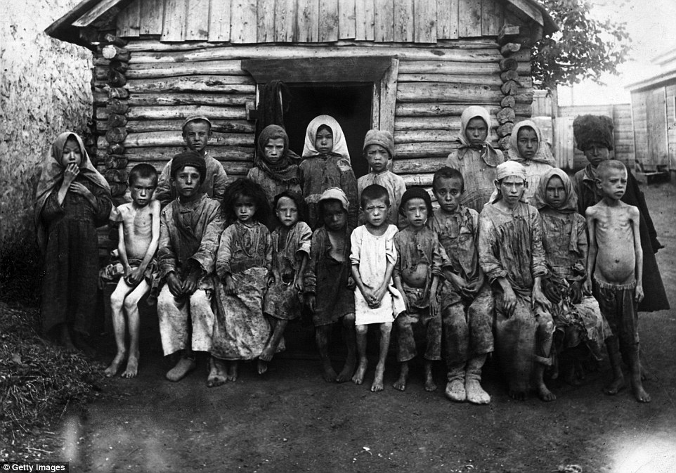

Slide 21
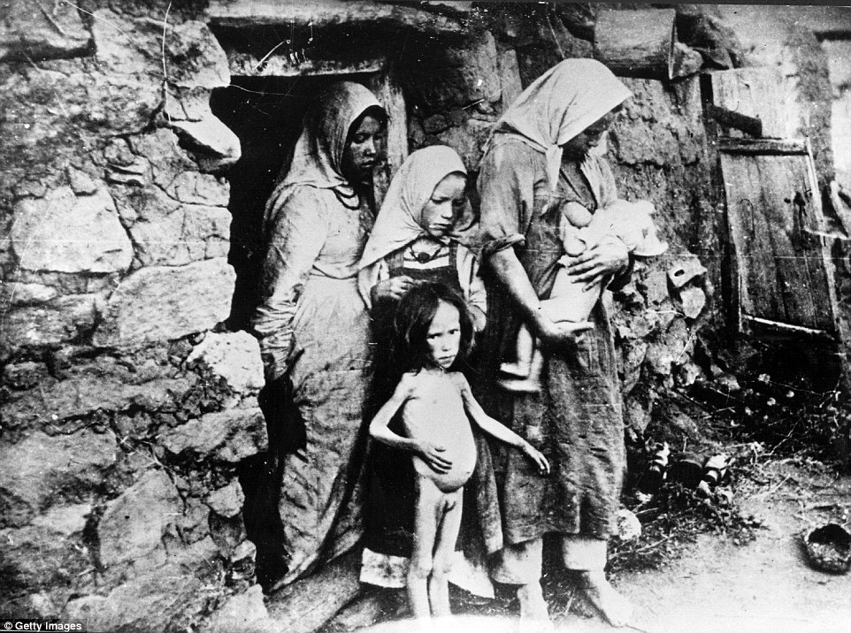

Slide 22
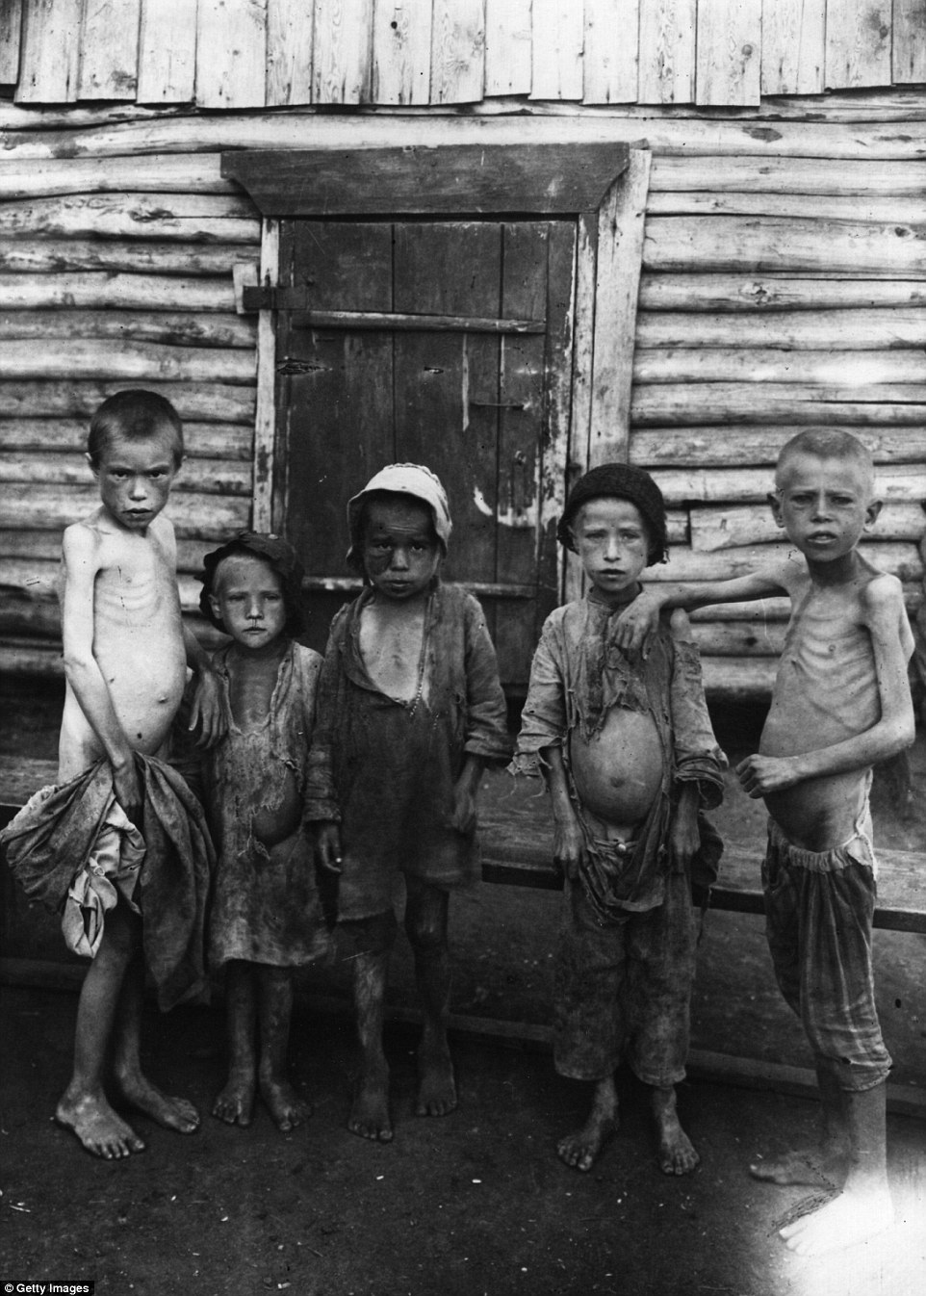

Slide 23
Ze vzpomínek bývalého člena bolševické strany Ilji Škapina
Jakožto ke komunistovi se ke mně obraceli lidé s takovými otázkami… Co ty máš společného s těmi zloději? Podívej se, jak se chovají k rolníkům…
Drancují naše sklepy, berou do posledního zrnka… A my hladovíme…
A pokud takto budete pokračovat, velmi dobře si pamatuji ta slova, která mi řekl můj soused Kiril Michalčenko, tak my proti vám povstanem…

Slide 24
Zelené hnutí – Tambovské povstání
Pjotr Tokmanov a Alexandr Antonov
1920-1921
19. srpna 1920 – potyčky s čekisty při předávání potravin
Útoky na bolševické úřady, zabíjení úředníků
Listopad 1920 – sjednocení k jednotnému postupu – pod heslem svrhnutí bolševické diktatury
1921 – 70 000 členů povstalecké armády
20. května 1921 vyhlášena Tambovská demokratická republika
Mezitím bolševici ukončili konflikt v Rusku a na Krymu (Wrangler) – možnost potlačit povstání
Vyslán Michail Tuchačevský
Využití artilerie, letectva a chemických zbraní
Léto 1921 definitivně poraženo

Slide 28
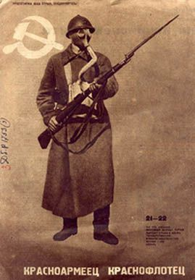

Slide 29
Otázka průmyslu a života ve městech. Jak na tom byl průmysl? Jak se žilo ve městech? K čemu vedlo zrušení Dekretu o dělnické kontrole?

Slide 30
Plánované hospodářství? Jaké jsou jeho principy? Jaký byl první hospodářský plán?

Slide 31
První sovětský ekonomický plán 1920

Slide 32
Plán GOELRO
Zahájeno 1920 – více méně dokončeno v roce 1931
První sovětský ekonomický plán
Na jeho základě inspirovány všechny ostatní plány
Program na obnovu hospodářství – základem program elektrifikace Ruska
Velmi prosazováno Leninem
V plánu vybudování 30 elektráren
Z produkce 1,9 kWh chtěli navýšit na 8,8, kWh

Slide 35
NEP
Co to bylo?
Proč bylo zavedeno?

Slide 36
Důvody zavedení NEP
Rolnické nepokoje, dělnické stávky, Kronštadt
Rozrušené hospodářství, problém se zásobováním, časté vzpoury
Rolnické bouře odřízly Moskvu od zásobování
Snaha o obnovu průmyslu
Vrcholem Krondštadtské povstání
Vzpoura Baltského loďstva proti bolševikům v březnu 1921
Opět důsledek špatného zásobování + teror na venkově
Požadavek na sověty bez komunistů a legalizace opozičních stran
Potlačeno Rudou armádou pod vedením Michala Tuchačevského

Slide 37
Zavedení nové ekonomické politiky
Březen 1921
Cílem obnova ekonomiky po 1. světové válce a občanské válce
Dočasné řešení – nutnost překonání zaostalosti země prostřednictvím společného úsilí dělníků a rolníků

Slide 38
Podstata NEPU
Obnova soukromé iniciativy v zemědělství, obchodu a lehkém průmyslu
Prodej koncesí zahraničním společnostem
Rekvizice všech výnosů nahrazeny daní cca 10 %
Po splnění odvodů rolník mohl s přebytky disponovat dle svého uvážení
Odpor levé opozice ve straně – Zinověv, Kameněv, Trockij => označovali za zradu dělnické třídy a socialismu
R. 1927 pomohlo k dosáhnutí stejné úrovně jako před válkou
1929 zrušeno Stalinem => tzv. druhá revoluce - zavedení industrializace a kolektivizace

Slide 39
Denacionalizace drobného průmyslu
První a základní potíž - naprostý nedostatek průmyslové produkce (přiměla by rolníka, aby přinesl své výrobky na trh)
Původně se s NEPem nepočítalo pro průmysl
Potřeba výrobků (nářadí atp.) ale nakonec převládla
Zprvu zaměřeno na malé a střední podniky
Na 2-5 let možnost pronájmu podniků družstvům nebo soukromým osobám
Renta placena v naturáliích/ procento z vyrobeného zboží

Slide 40
Prohloubení NEPu
Zrušen jeho lokální charakter
Zrušení naturální směny, zavedení nové měny
Postupně vydávány dekrety k obnově normálních tržních vztahů
Velké průmyslové komplexy ale zůstaly pod kontrolou státu
Byl ale zrušen centrální systém řízení a zavedeny komerční prvky
Velkoprůmyslové podniky mohly hospodařit se svými přebytky
zároveň získaly dispoziční právo na prodej svých výrobků (od srpna 1921 bylo většině průmyslových podniků dovoleno disponovat polovinou své produkce na trhu
druhou polovinou měly podniky hradit odpovídající množství surovin a paliva, které obdržely z ústřední zásobovací sítě
Později přešly tyto podniky úplně na komerční princip jak v nákupu surovin, tak i v prodeji hotových výrobků – mohly uzavírat vlastní kontrakty na koupi surovin

Slide 41
NEP - měna
Obnova funkce peněz
1923 zavedena měna červonce
Začala opět působit státní banka
Znovu se platily nájmy, doprava…
Červonce fungovaly v různé podobě až do měnové reformy 1947
+ v průběhu 2. světové války na okupovaných územích nahrazeny

Slide 42
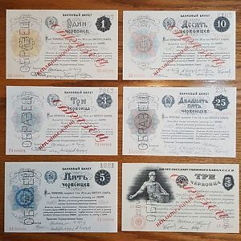
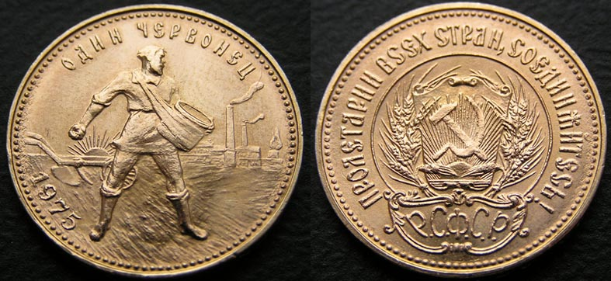

Slide 43
Úprava daňového systému
V červnu 1921 byl proto obnoven klasický daňový systém
průmyslové i obchodní podniky podléhaly zdanění
zavedeny nepřímé daně např. na víno a lihoviny, tabák, zápalky, čaj, kávu apod.

Slide 44
NEP v politické rovině
Hlavním odpůrcem Trockij
Po smrti Lenina (1924) dva hlavní směry ve vztahu k NEP
1925 – Zinověv, Kameněv – kritika NEPu, jakožto odklonu od původního ideálu
Vytvoření tzv. sjednocené opozice= společně s Trockým kritika NEPu z levicových důvodů
X „pravicová opozice“ Stalina ve spolupráci s Bucharinem, Rykovem a Tomským
1928 – prohlubující se krize, Stalin se přiklání k levicové pozici – noví spolupracovníci Molotov, Kirov, Vorošilov; předchozí spolupracovníci obviněni z „pravé úchylky“
1928/29 zahájena tzv. druhá revoluce

Slide 45
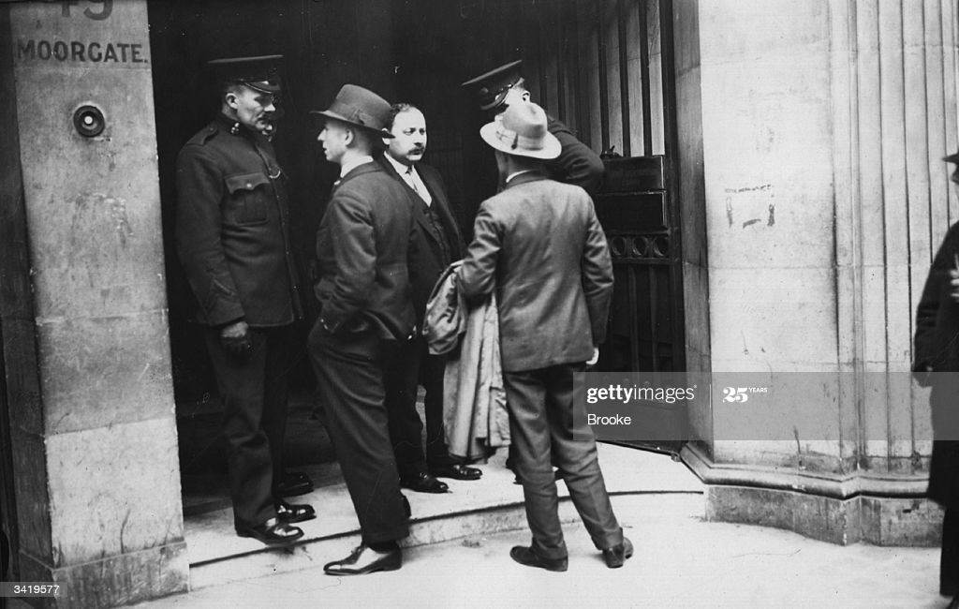
The ARCOS police raid of 1927

Slide 46
Konec 20. let – konec NEP
Neúspěch na mezinárodním poli (např. přerušení vztahů s Velkou Británií)
1927 – aféra Arcos
Obavy z vojenského střetu se západem
Tyto obavy výhodné pro Stalina, mohl vyžadovat jednotu strany a likvidovat „nepřátele“ a „cizí agenty“
Vnější obavy z války nebyly reálné

Slide 47
„Dohnat a předehnat“
Na západě modernizace hospodářství – chemický, elektrický, letecký, automobilový průmysl
Stalinova teze: „Do 10 let musí SSSR uběhnout vzdálenost, která ho dělí od vyspělých západních států nebo bude převálcován.“
Potřeba dohnat západ technologiemi a vyspělým hospodářstvím – pokud ne, SSSR bude zničeno
Stalinův plán výstavby socialismu v SSSR – ústup od celosvětové revoluce
Nejprve potřeba vytvořit silný stát, pak je možné šířit revoluci
Výstavba socialismu v jedné zemi

Slide 48
Obilná krize 1927 – tlak na rozvoj průmyslu
Stát ovlivňoval cenu obilí
1925 – nedostatek obilí na vývoz – zvýšení výkupních cen
1926 – snížení ploch osetých technickými plodinami – pěstuje se více obilí – stát ceny snižuje
Zároveň růst cen masa a mléčných produktů – stát ceny nereguluje
Pro rolníky výhodné zaměřit se na masovou a mléčnou výrobu
1927 – nedošlo k navýšení cen výkupů, ale větší tlak na industrializaci
Vede ke krizi – rolníci neprodávají
Stát zabavuje násilnou cestou
Stalin nabádá k zásahu proti kulakům
1928 – rolníci demotivováni – obavy z konfiskace – menší osevy

Slide 49
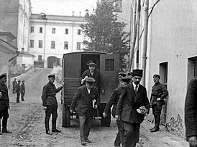

Slide 50
1928 – Šachtinský proces

Slide 51
Druhá revoluce?

Slide 52
Důvody krize, která vedla ke vzniku systému
1) následky světové a občanské války
Hospodářská a společenská destrukce
2) zahraničně-politická izolace země
3) model hospodářského a sociálního vývoje Ruska cestou socialismu nebyl pro zemi vhodný/ Rusko nebylo v dostatečném stupni zralosti/ Marx a Engels navrhovali svou původní koncepci pro rozvinuté Německo
4) problém Leninova dědictví – vnitřní politická krize a otřesy/ vnitřní mocenské boje ve straně místo včasné a plynulé koncepce hospodářského rozvoje

Slide 53
Autoritářský/totalitní systém a hospodářství
Tlak „shora“ – industrializace agrární země
Vojensko-byrokratické řízení státu
Dominance státního vlastnictví

Slide 54
Kolektivizace 1
1929-1934
Silou a administrativními prostředky
Pozitivní motivace – příslib mechanizace venkova
Cílem kapitálové zdroje pro rozvoj průmyslu, potřeba živení měst a armády
Nahradit soukromého rolníka jako dodavače obilovin na trhu družstvy (kolchoz) nebo státními statky (sovchoz)
Tzn. Soustředění do společných sýpek, ustájení dobytka – vše volně k dispozici státu
Odvody státu (přesně stanovené) první povinností kolchozů a sovchozů, zbytek lze použít na odměnu družstevníků
V prvních letech tento přebytek velmi malý – jedna z příčin hladomoru na Ukrajině 1932
Do r. 1930 zkolektivizováno 57 % hospodářství

Slide 55
Kolektivizace 2
Násilná kolektivizace, hledání nepřátel na vesnici – kulaků
Vedlo k obrovským škodám – rolníci se nechtěli sdružovat a přicházet o svůj majetek => vybíjení dobytka, zkracování osevů
Reálně neexistovaly žádné předpoklady pro kolektivizaci – moderní stroje, kvalifikovaný personál, agronomové, zootechnici, organizace práce a výroby
Opět opakující se problém – zemědělství SSSR neodpovídalo vyspělé průmyslové zemi, malé výnosy
Stalin předpokládal, že rozvoj zemědělství vznikne jako důsledek industrializace

Slide 56
Kolektivizace
Původním cílem odebrat rolníkům možnost volně nakládat s výsledkem své práce
V počátku zakládány tzv. komuny – rolník přišel o všechno kromě obydlí => vedlo k rolnickým bouřím, krácení osevů, vybíjení zvířat
Od roku 1930 bylo stanoveno, že společné bude osivo a ustájený velký dobytek, rolník si směl ponechat malý pozemek – záhumenek – pro pěstování zeleniny, stromů atp. + drobné zvířectvo
Velmi významné – 1938 cca 45 % produkce
Později zajišťují produkci některých potravin – ovoce, zelenina, med...
Ze záhumenku mohl také část prodávat
Kolektivizace dokončena 1935, přednostně se kolektivizovaly významné zemědělské regiony s dobrým napojením na dopravní sítě

Slide 57
Charakteristika kulaka
Seznam kritérií vydaných Radou lidových komisařů
Stačilo splnit jedno
Najímání stálých pracovníků
Vlastnictví průmyslového podniku/nástroje poháněného motorem – mlýn, nástroje pro zpracování obilí, vlny, pro výrobu škrobu, sušení ovoce
Pronájem průmyslových zemědělských strojů – traktory
Pronájem prostor
Účast členů rodiny v obchodu, lichvě/ lidé s příjmy nesouvisejícími s prací (např. kněží)
Leden 1930 – plán na likvidaci kulaků jako třídy
Probíhala také tzv. „autodekulakizace“ – rolníci rozprodávali majetek a odcházeli do měst

Slide 58
Provedení kolektivizace
Nasazení dělnických brigád a oddílů bezpečnosti
Zanesení rozkolu „třídního boje“ na vesnici – likvidace kulaka
Tvrdé uplatňování trestního zákona
Existovaly kvóty kolik kulaků má být v daném regionu zlikvidováno
Konfiskace majetku
Kulak i s rodinou odváženi do jiných regionů pro osídlení, ta nesměli opustit – Ural, Sibiř
Část rolníků skončilo v pracovních táborech/ v této době vzniká GULAG = Hlavní správa nápravně-pracovních táborů (od r. 1934 pod NKVD)
Velké stavby – ocelárny, přehrady (např. Bělomořský kanál – 250 km dlouhý kanál spojující Balt a Bílé moře – využito propagandou)
V platnosti až do konce 30. let
Majetek připadl družstvu, osobní majetek si směla přivlastnit venkovská chudina
Vystěhováno cca 10 milionů rolníků

Slide 60
Stalinův kult osobnosti
1930 čáněk Závrať z úspěchů
Stalin odsuzuje násilnou formu kolektivizace
Odmítnutí toho, že by v kolchozech mělo být i drobné zvířectvo a vybavení domácností
Vina za situaci násilné kolektivizace leží na vykonavatelích kolektivizace
„varování, aby to nezašlo příliš daleko“
Stalin vykreslený jako ochránce lidu

Slide 64
Industrializace - První pětiletý plán
1928 schválen první pětiletý plán
Cílem položit základy průmyslu, metalurgie, energetiky, strojírenství, zbrojního průmyslu
Ekonomická soběstačnost státu
Nutnost mezinárodního obchodu – export zemědělské výroby – import technologií, techniky
„import strojů za účelem ukončení importu“
Dvě varianty plánu
Výchozí a optimální
Výchozí – možnost zajistit plynulý chod hospodářství jako celku
Optimální – vycházela z hmotného obsahu výroby na konci pětiletky, stanovila kolik čeho vyrobit
Příklad výchozího vs. optimálního plánu:
Surové železo 1928/3,3 mil. Tun; výchozí 1932 10 mil. Tun; optimální 15-17 mil. Tun
I optimální se Stalinovi zdál malý – pětiletka zkrácena na čtyři roky

Slide 65
Charakteristika prvního plánu
Modernizaci státu podřízeno vše
Práce na tři směny, i 300 hodin měsíčně
GOSPLAN – státní plánovací komise – plán hospodářství, stanovení cen, výrobní kvóty
Vše posuzováno podle průmyslového výkonu
V letech 1928-1940 obrovský nárůst
Zdesetinásobení produkce energie, sedmkrát uhlí…
Vznik velkých továrních komplexů, přehrad i měst – Dněperská přehrada, Rostov na Donu továrna na zemědělské stroje, Nižnij Novgorod (Gorkij) automobilový průmysl

Slide 66
Charakteristika prvního plánu
Snaha o vojensko-strategickou diversifikaci území
Kromě průmyslových měst druhé centrum na Urale a západní Sibiři
Budování továren na zelené louce
Absence infrastruktury – velmi nákladné projekty
Ukončen po 4 letech a 3 měsících
Výsledky hluboce pod plánem
Splnil účel režimu – prudký vzestup tempa průmyslu
Změny ve struktuře průmyslu a mechanismu jeho fungování
Problém industrializace: zaměření na kvantitu, zůstává problém kvality
Nehledělo se na životní úroveň obyvatelstva

Slide 67
Problémy plánované ekonomiky
Požadavek na splnění cíle za užití minima zdrojů
Neefektivita: problém pán a správce
Kontrola – vysoké náklady
Ukazatele plnění plánu – kvantitativní ukazatele – množství výstupů
Obava z nesplnění plánu – označení za sabotéry

Slide 68
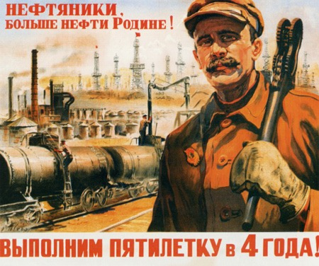

Slide 69
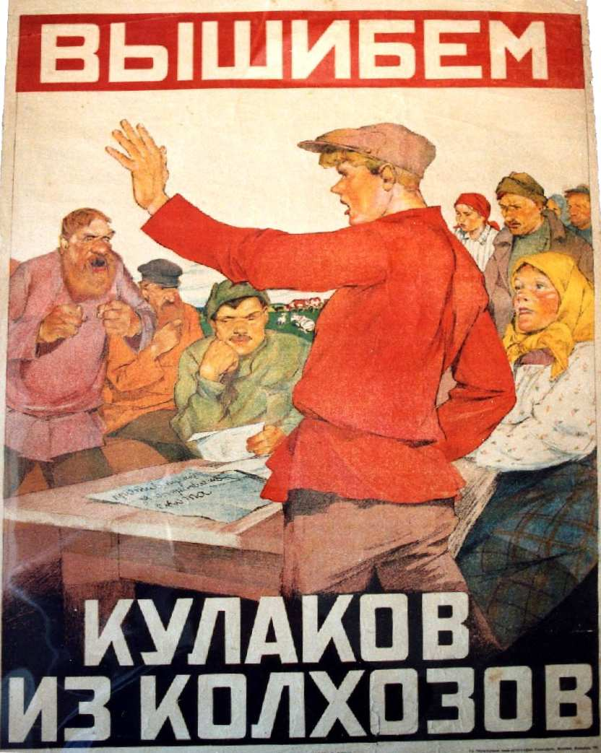

Slide 70
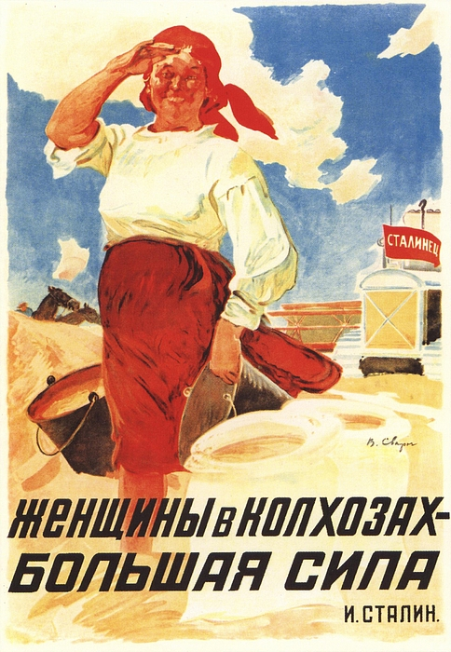

Slide 71
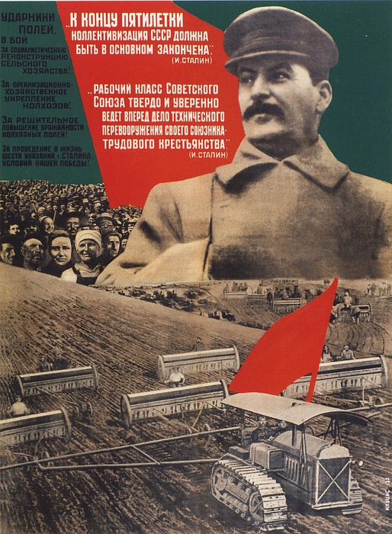

Slide 72
